Slide 1
When is your birthday?
Section A 第1课时
WWW.PPT818.COM

Slide 2
month 月；月份 | 序数词 | 其他
January 一月 | first 第一 | when 什么时候
February 二月 | second 第二 | happy 愉快的；高兴的
March 三月 April 四月 | third 第三 | Happy birthday! 生日快乐！
May 五月 June 六月 | fifth 第五 | old 年老的；旧的
July 七月 August 八月 | eighth 第八 | How old...? …几岁了？
September 九月 | ninth 第九 | party 聚会；晚会
October 十月 | twelfth 第十二 | See you! 再见！
November 十一月 | twentieth 第二十
December 十二月

Slide 3
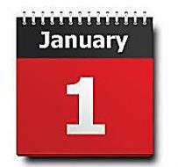
/'dʒænjuəri/ n. 一月
January is the first month in a year.
/mʌnθ/ n. 月；月份
按字母结构分：uary 组
February /'februəri/ 二月

Slide 4
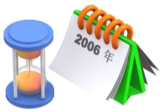
“M” 组
“A”组
March /mɑ:(r)tʃ/ 三月
April /'eɪprəl/ 四月
May /meɪ/ 五月
August /ɔ:'gəst/ 八月
月份首字母需大写

Slide 5
“ber”组
September /sep'tembə(r)/ 九月
“J”组
October /ɒk'təʊbə/ 十月
November /nəʊ'vembə(r)/ 十一月
June /dʒu:n/ 六月
December /dɪ'sembə(r)/ 十二月
July /dʒu:'laɪ/ 七月

Slide 6
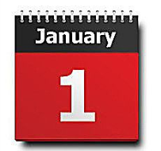
/fɜ:(r)st/ 第一
January is the first month in a year.
January 1 is New Year’s Day.
January the first
second /sekənd/ 第二
third /θɜ:(r)d/ 第三

Slide 7
基数词变序数词歌诀
fifth /fɪfθ/ 第五
eighth /eɪtθ/ 第八
ninth /naɪnθ/ 第九
twelfth /twelfθ/ 第十二
twentieth /'twentiəθ/ 第二十
一、二、三特殊记，其余词尾-th。
八减t，九减e， -f来把-ve替。
整十变化须注意，-y变为-ie，再加-th要牢记。
若是遇到几十几，只变个位就可以。
序数词表顺序，前有定冠词莫忘记。

Slide 8
When is your birthday?
It’s June 5.
Oh, it’s today! Happy birthday!
Thank you!
How old are you?
I’m 14. Can you come to my birthday party this night?
OK! See you!
/wen/ (疑问副词)什么时候
生日快乐！
happy /'hæpi/ 愉快的；高兴的
多大年纪？…几岁了？
/əʊld/ 年老的；旧的
/'pɑ:(r)ti/ 聚会；晚会
再见！

Slide 9
根据首字母或汉语提示完成句子
1. How o ________ are you? I am 12.
2. Happy b_____________!
3. His birthday p ______is on May 1st.
4. There are 12 m ________in a year.
5. S______ you!
6. My birthday is ________ ________. （六月十五日）
ld
irthday
arty
onths
ee
June fifth

Slide 10
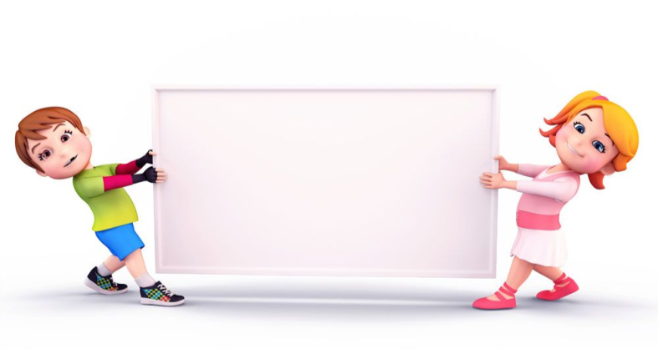
你能默写出12个月份的英文单词吗？
1-12的序数词形式呢？

Slide 11
月份名词
按字母结构分5组
uary组，M组，J组，A组，ber组
序数词
123特殊记；5和12去ve变f加th；8去t，9去e，加th；ty结尾变y为i加eth。
句型
Happy birthday！ How old…？ See you！

